Slide 1
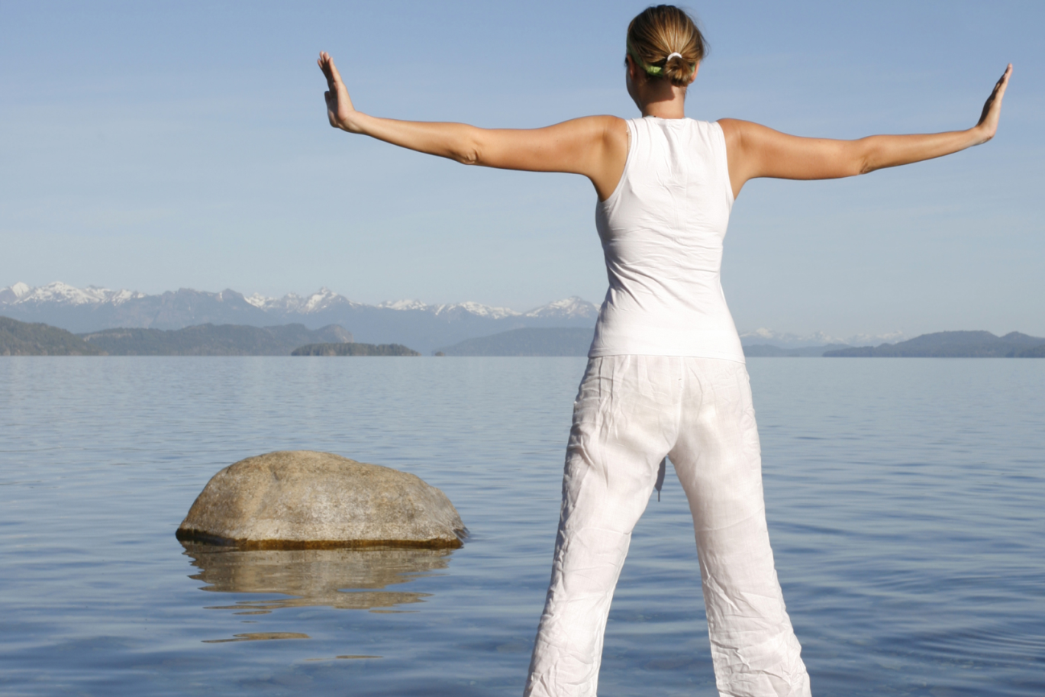
5 – Hoe word je relaxed?

Slide 2
Wat doe ik hier vandaag?
Ik vraag me af welke invloed stress en zorgen op mij hebben.
Ik ontdek hoe het boeddhisme omgaat met lijden.
Ik weet hoe mensen zich kunnen ontspannen door meditatie.
Ik leer hoe ik rust kan vinden bij God.
Hoe word je relaxed?

Slide 3
Relax man!
Hoe word je relaxed?

Slide 4
Het doet me niks
Hoe word je relaxed?

Slide 5
Lijden
Hoe word je relaxed?

Slide 6
Matteüs 1: 21
Geef hem de naam Jezus, want hij zal zijn volk bevrijden van hun zonden.
Hoe word je relaxed?

Slide 7
Boeddha’s oplossing
Hoe word je relaxed?

Slide 8
Romeinen 8: 20-22
20 Want de schepping is ten prooi aan zinloosheid, niet uit eigen wil, maar door hem die haar daaraan heeft onderworpen. Maar ze heeft hoop gekregen, 21 omdat ook de schepping zelf zal worden bevrijd uit de slavernij van de vergankelijkheid en zal delen in de vrijheid en luister die Gods kinderen geschonken wordt. 22 Wij weten dat de hele schepping nog altijd als in barensweeën zucht en lijdt.
Jakobus 1: 12-14
12 Gelukkig is de mens die in de beproeving staande blijft. Want wie de proef doorstaat, ontvangt als lauwerkrans het leven, zoals God heeft beloofd aan iedereen die hem liefheeft. 13 Wie in verleiding komt, moet niet beweren: ‘Die verleiding komt van God.’ Want God stelt niemand aan verleiding bloot, zoals hij zelf ook niet door iets slechts in verleiding kan worden gebracht. 14 Iedereen komt in verleiding door zijn eigen begeerte, die hem lokt en meesleept.
Hoe word je relaxed?

Slide 9
Romeinen 5: 12
Door één mens is de zonde in de wereld gekomen en door de zonde de dood, en zo is de dood voor ieder mens gekomen, want ieder mens heeft gezondigd.
Romeinen 5: 1-6
1 Wij zijn dus als rechtvaardigen aangenomen op grond van ons geloof en leven in vrede met God, door onze Heer Jezus Christus. 2 Dankzij hem hebben we door het geloof toegang gekregen tot Gods genade, die ons fundament is, en in de hoop te mogen delen in zijn luister prijzen we ons gelukkig. 3 En dat niet alleen, we prijzen ons zelfs gelukkig onder alle ellende, omdat we weten dat ellende tot volharding leidt, 4 volharding tot betrouwbaarheid, en betrouwbaarheid tot hoop. 5 Deze hoop zal niet worden beschaamd, omdat Gods liefde in ons hart is uitgegoten door de heilige Geest, die ons gegeven is. 6 Toen wij nog hulpeloos waren is Christus immers voor ons, die op dat moment nog schuldig waren, gestorven.
Hoe word je relaxed?

Slide 10
Romeinen 8: 1, 2 en 18-26
1 Dus wie in Christus Jezus zijn, worden niet meer veroordeeld. 2 De wet van de Geest die in Christus Jezus leven brengt, heeft u bevrijd van de wet van de zonde en de dood. (…)
18 Ik ben ervan overtuigd dat het lijden van deze tijd in geen verhouding staat tot de luister die ons in de toekomst zal worden geopenbaard. 19 De schepping ziet er reikhalzend naar uit dat openbaar wordt wie Gods kinderen zijn. 20 Want de schepping is ten prooi aan zinloosheid, niet uit eigen wil, maar door hem die haar daaraan heeft onderworpen. Maar ze heeft hoop gekregen, 21 omdat ook de schepping zelf zal worden bevrijd uit de slavernij van de vergankelijkheid en zal delen in de vrijheid en luister die Gods kinderen geschonken wordt. 22 Wij weten dat de hele schepping nog altijd als in barensweeën zucht en lijdt. 23 En dat niet alleen, ook wijzelf, die als voorschot de Geest hebben ontvangen, ook wij zuchten in onszelf in afwachting van de openbaring dat we kinderen van God zijn, de verlossing van ons sterfelijk bestaan. 24 In deze hoop zijn we gered. Als we echter nu al zouden zien waarop we hopen, zou het geen hoop meer zijn. Wie hoopt er nog op wat hij al kan zien? 25 Maar als wij hopen op wat nog niet zichtbaar is, blijven we in afwachting daarvan volharden. 26 De Geest helpt ons in onze zwakheid; wij weten immers niet wat we in ons gebed tegen God moeten zeggen, maar de Geest zelf pleit voor ons met woordloze zuchten.

Slide 11
Christelijke meditatie
Hoe word je relaxed?

Slide 12
Filippenzen 4: 6-8
6 Wees over niets bezorgd, maar vraag God wat u nodig hebt en dank hem in al uw gebeden. 7 Dan zal de vrede van God, die alle verstand te boven gaat, uw hart en gedachten in Christus Jezus bewaren. 8 Ten slotte, broeders en zusters, schenk aandacht aan alles wat waar is, alles wat edel is, alles wat rechtvaardig is, alles wat zuiver is, alles wat lieflijk is, alles wat eervol is, kortom, aan alles wat deugdzaam is en lof verdient.
Hoe word je relaxed?

